Slide 1
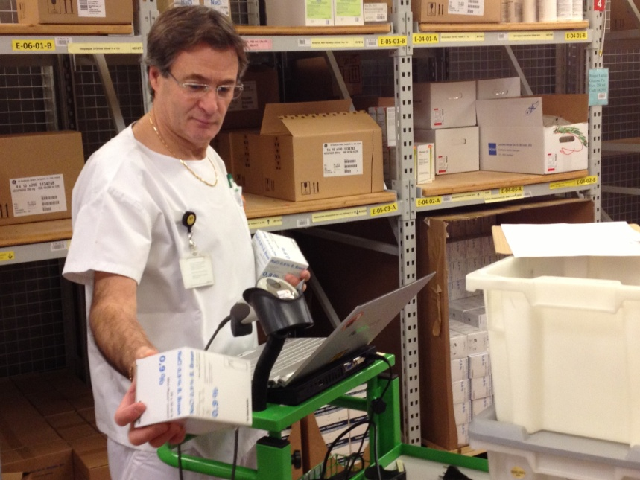
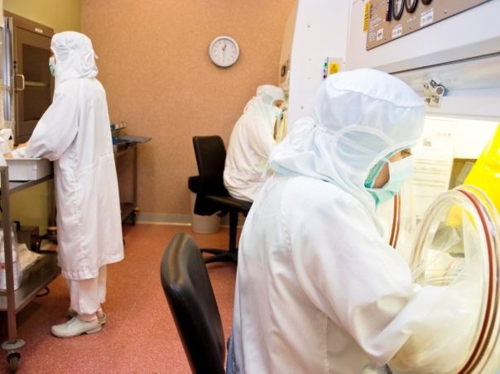
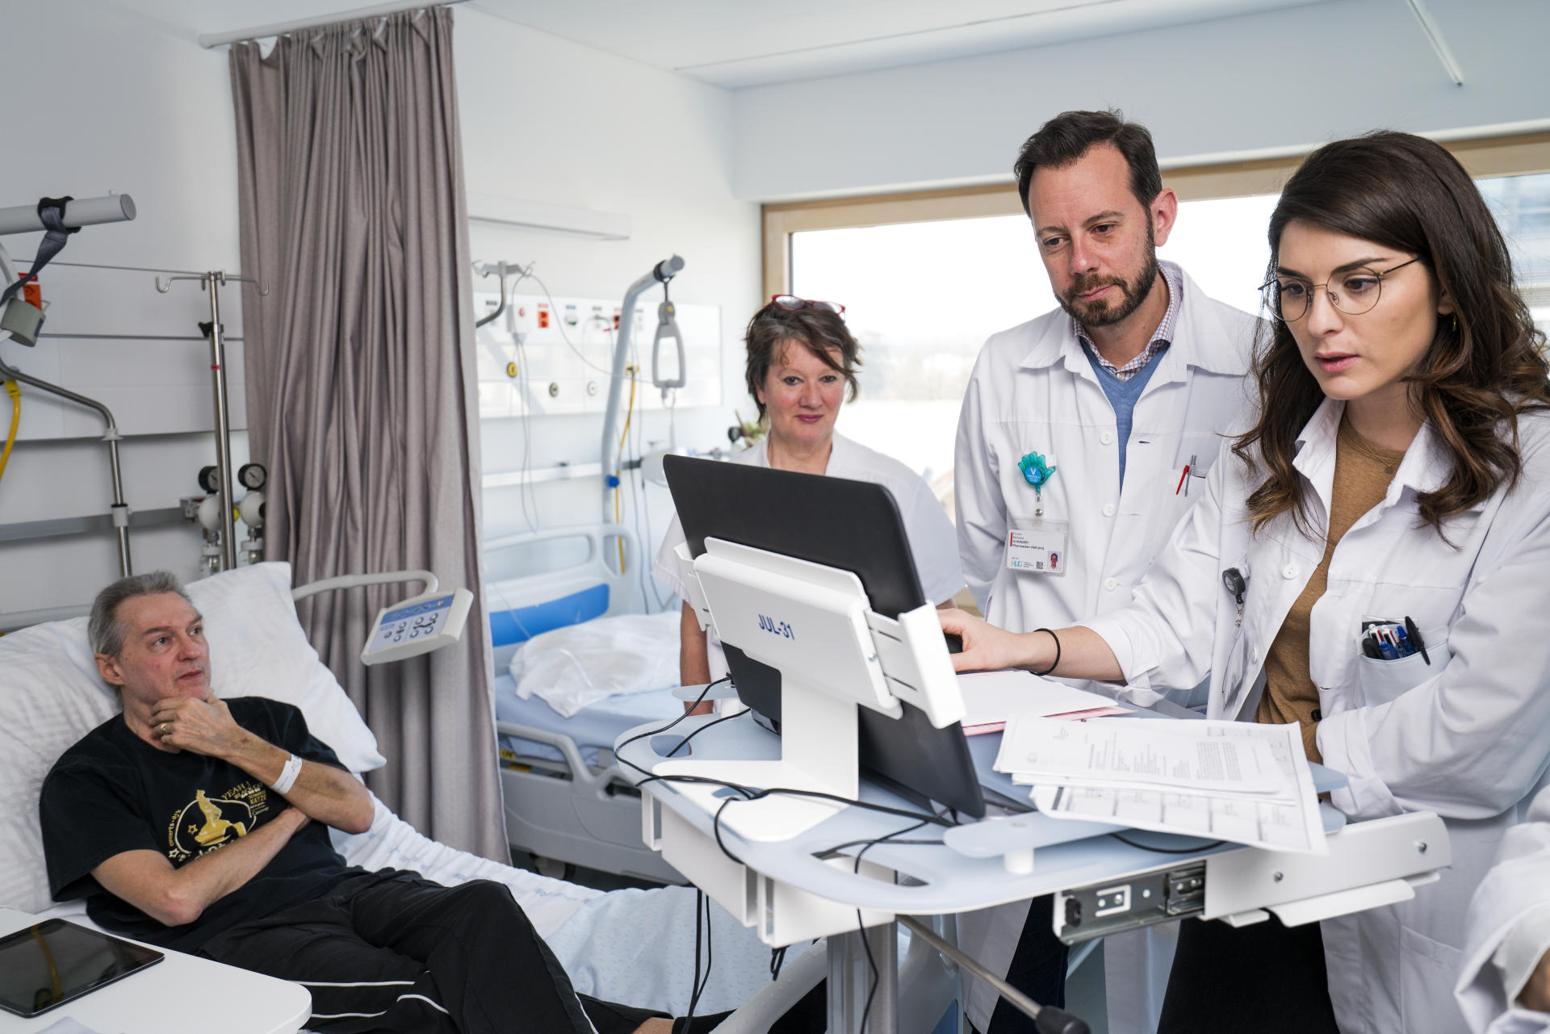
Et pour la pharmacie hospitalière ?
Recommandations d’utilisation des médicaments
Circuit du médicament
Production & Contrôle-qualité
Pharmacie clinique
Gestion de la qualité
Formation et recherche

Slide 2
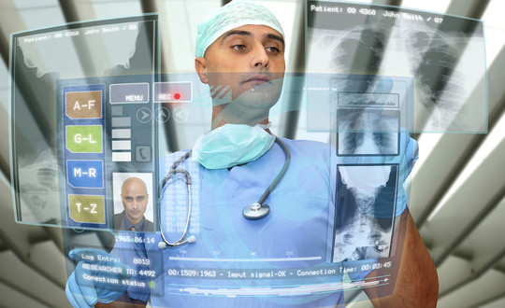
Médecine personnalisée
Médicaments de thérapie innovante:
Infrastructures
Formation

Slide 3
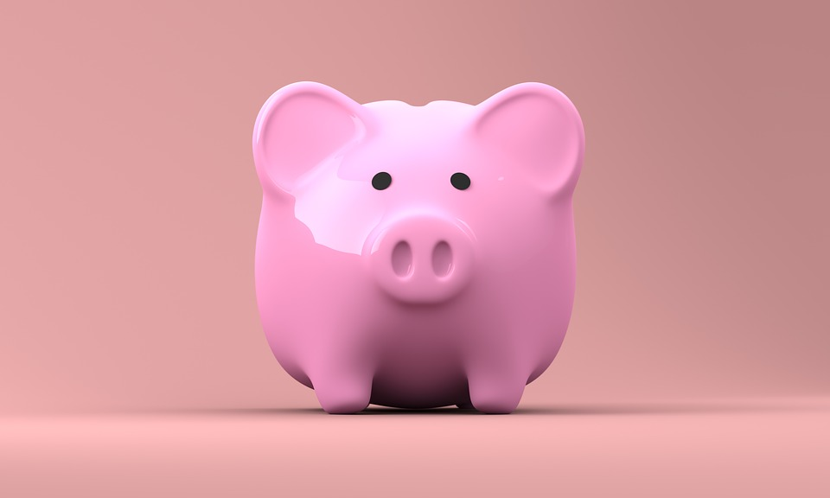
Médecine personnalisée
Enjeux économiques +++
L’intelligence artificielle permettra-t-elle de faire des économies ?

Slide 4
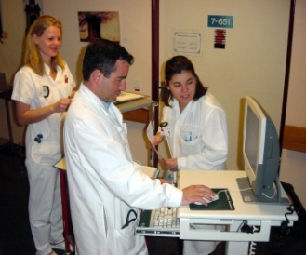
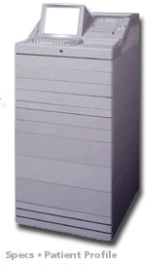
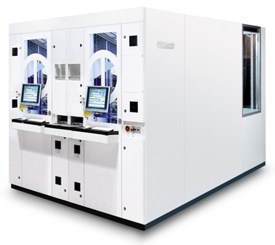
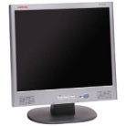
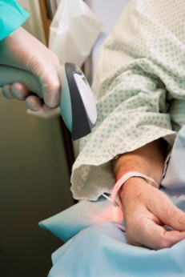
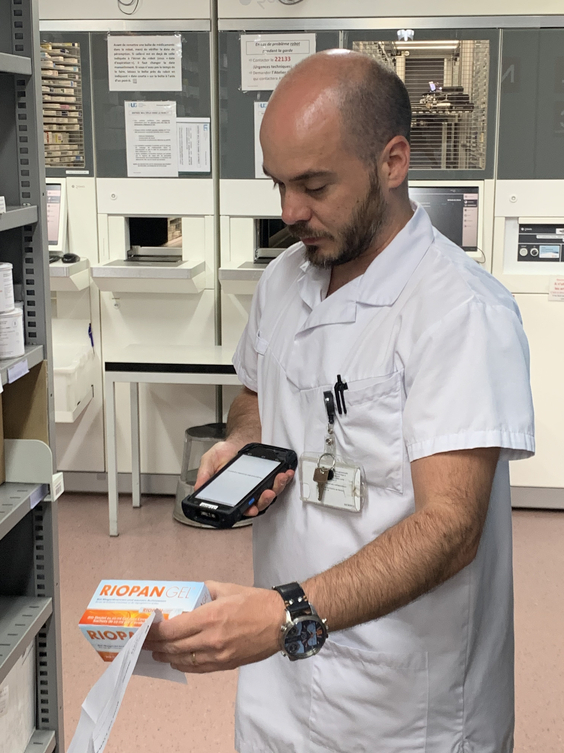
Automatisation, robotisation
Armoire à pharmacie automatisée
Distribution robotisée
Prescription informatisée
EDI
Système d’information clinique
Stock industrie
Stock pharmacie centrale
Stock unité de soins
Système d’information logistique
Scanning au lit du patient
Distribution avec scanning

Slide 5
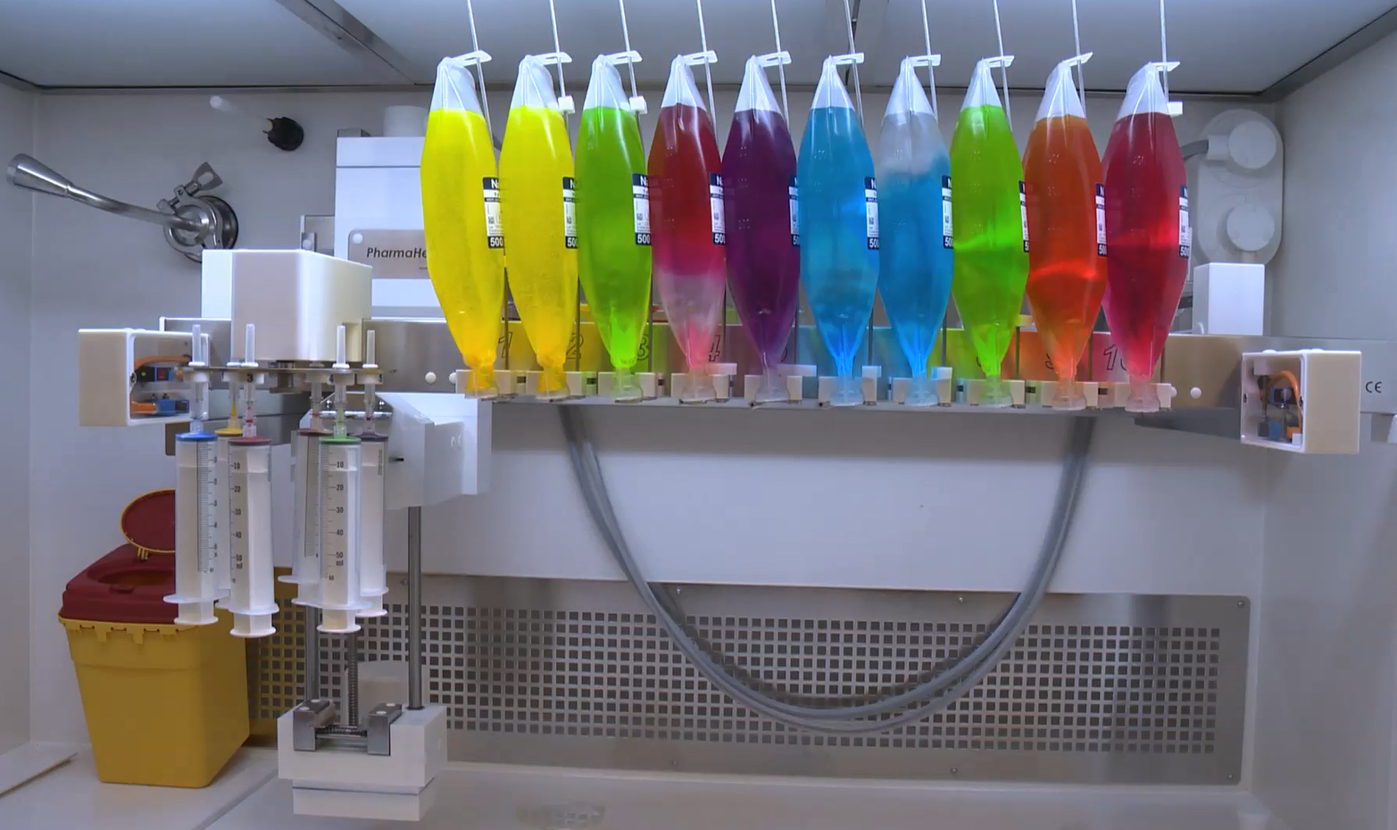
Automatisation, robotisation
Nutrition parentérale
Cytotoxiques
Seringues (CIVAS)
Liquides oraux
…

Slide 6
Des médicaments imprimés en 3D ?

Slide 7
Des médicaments imprimés en 3D ?
www.futura-sciences.com, 10 avril 2016
Notes:
L'impression 3D est une véritable révolution pour l'industrie, le design, la médecine ou encore l'électronique. Elle rend en effet accessibles des produits qui seraient bien plus coûteux autrement. Elle est ainsi déjà utilisée en médecine pour fabriquer des prothèses personnalisées ou des implants dentaires sur mesure. Voici d'ailleurs que s'ouvrent de nouvelles applications au service de la santé : l'impression 3D des médicaments
En août 2015, la FDA (Food and Drug Administration), en charge du contrôle et de la réglementation du médicament aux États-Unis, a autorisé la première pilule imprimée en 3D grâce à la technologie ZipDose, développée par l'entreprise Aprecia. Il s'agit du Spritam (lévétiracetam), un médicament contre l'épilepsie. Grâce à l'impression 3D, la pilule est plus poreuse : le médicament se dissout plus rapidement au contact du liquide, ce qui permet d'avaler plus facilement de fortes doses. Aprecia vient d'annoncer que le médicament est désormais disponible pour les patients américains
Ici, l'impression 3D change la structure physique de la pilule : grâce à l'impression 3D, le médicament est produit en utilisant des couches de poudre, déposées les unes sur les autres. La technologie ZipDose utilise une méthode développée au MIT (Massachusetts Institute of Technology) à la fin des années 1980, dans laquelle un fluide aqueux permet de lier entre elles les couches de poudre. La société Aprecia utilise les droits brevetés de cette technique et les médicaments sont assemblés couche par couche sans utiliser de forces de compression comme pour d'autres médicaments
Un médicament personnalisé plus facile à avaler
La technologie ZipDose permet de délivrer des médicaments à haute dose sous une forme qui se dissout rapidement. Spritam est disponible sous quatre formes : 250 mg, 500 mg, 750 mg et 1.000 mg. Cela permet aux personnes souffrant de dysphagie (un problème pour avaler les pilules, ce qui est courant chez les épileptiques) de prendre plus facilement leur médicament
La pilule poreuse pourrait également être intéressante pour d'autres médicaments difficiles à avaler par des patients qui ont un trouble de la déglutition ou pour les enfants. L'impression 3D permet aussi une médecine plus personnalisée. Ainsi, en ajustant le logiciel avant l'impression, les hôpitaux pourraient choisir les doses et imprimer des pilules en fonction des besoins spécifiques des patients
Par ailleurs, le Guardian annonce que des chercheurs de l'University College London ont développé une technique d'impression 3D de pilules de différentes formes, par exemple en forme de pyramide. En effet, la forme du médicament influence la vitesse à laquelle le principe actif est libéré : la vitesse de délivrance du médicament dépend de son rapport surface/volume. Ainsi, un médicament en forme de pyramide libère ses molécules plus lentement qu'un cube ou une sphère, d'où l'intérêt d'avoir la possibilité d'imprimer le médicament de la forme la plus appropriée

Slide 8
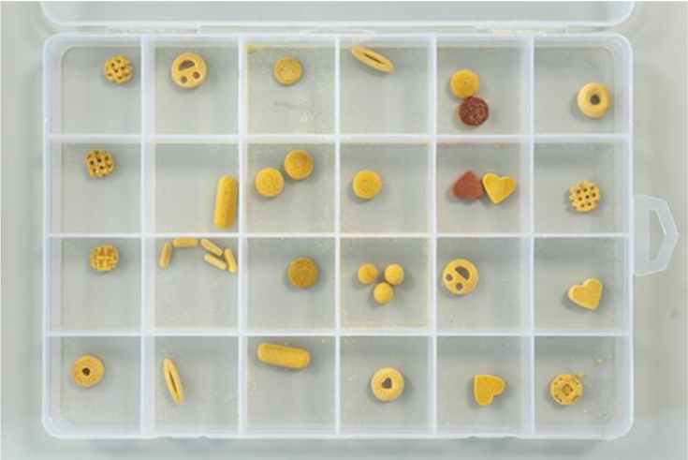
Impression 3D: personnaliser, même la forme
University college of London, impression par frittage laser
https://www.a3dm-magazine.fr/news/medical/ nos-futurs-medicaments-seront-imprimes-3d, mai 2019

Slide 9
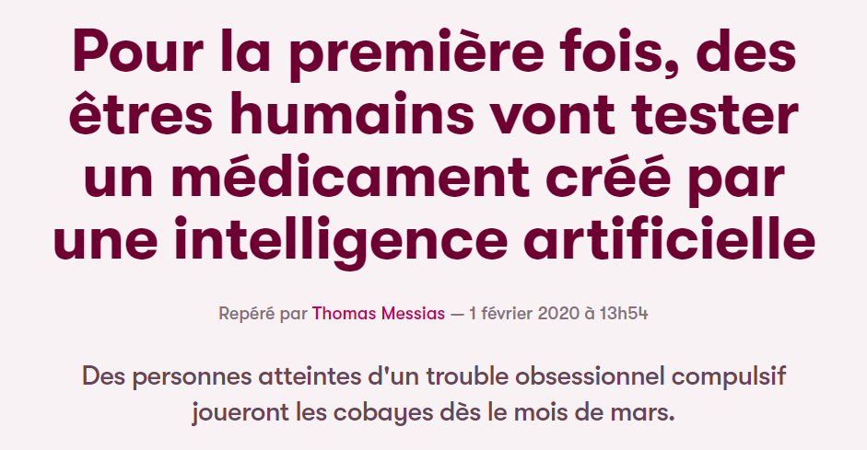
Développement des médicaments par IA
http://www.slate.fr/story/186987/drogue-intelligence-artificielle

Slide 10
Pharmacie clinique
Aide à la décision
Intervention
pharmaceutique
Anamnèse
Réconciliation
Education
Prescription
inappropriée
Sélection des patients à risque
Entrée
Séjour
Sortie

Slide 11
Pharmacie clinique: le futur ?
Aide à la décision
Intervention
pharmaceutique
Anamnèse
Réconciliation
Education
Prescription
inappropriée
Sélection des patients à risque
Entrée
Séjour
Sortie

Slide 12
La mort du pharmacien clinicien ?

Slide 13
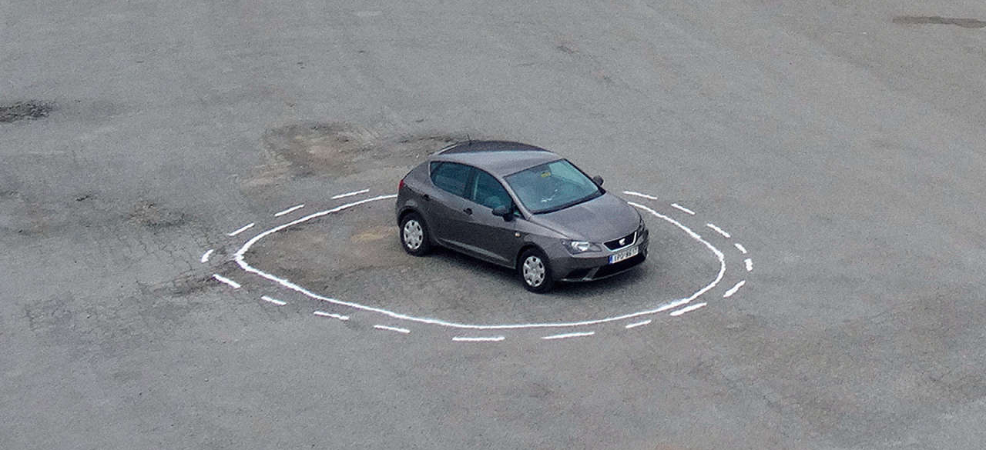
Trouver un piège à l’intelligence artificielle ?
Notes:
Voiture autonome ne sait que répondre à des règles logiques (paradoxe logique). Pas d’intelligence émotionnelle

Slide 14
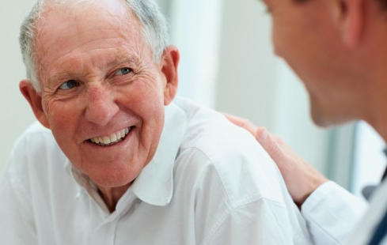
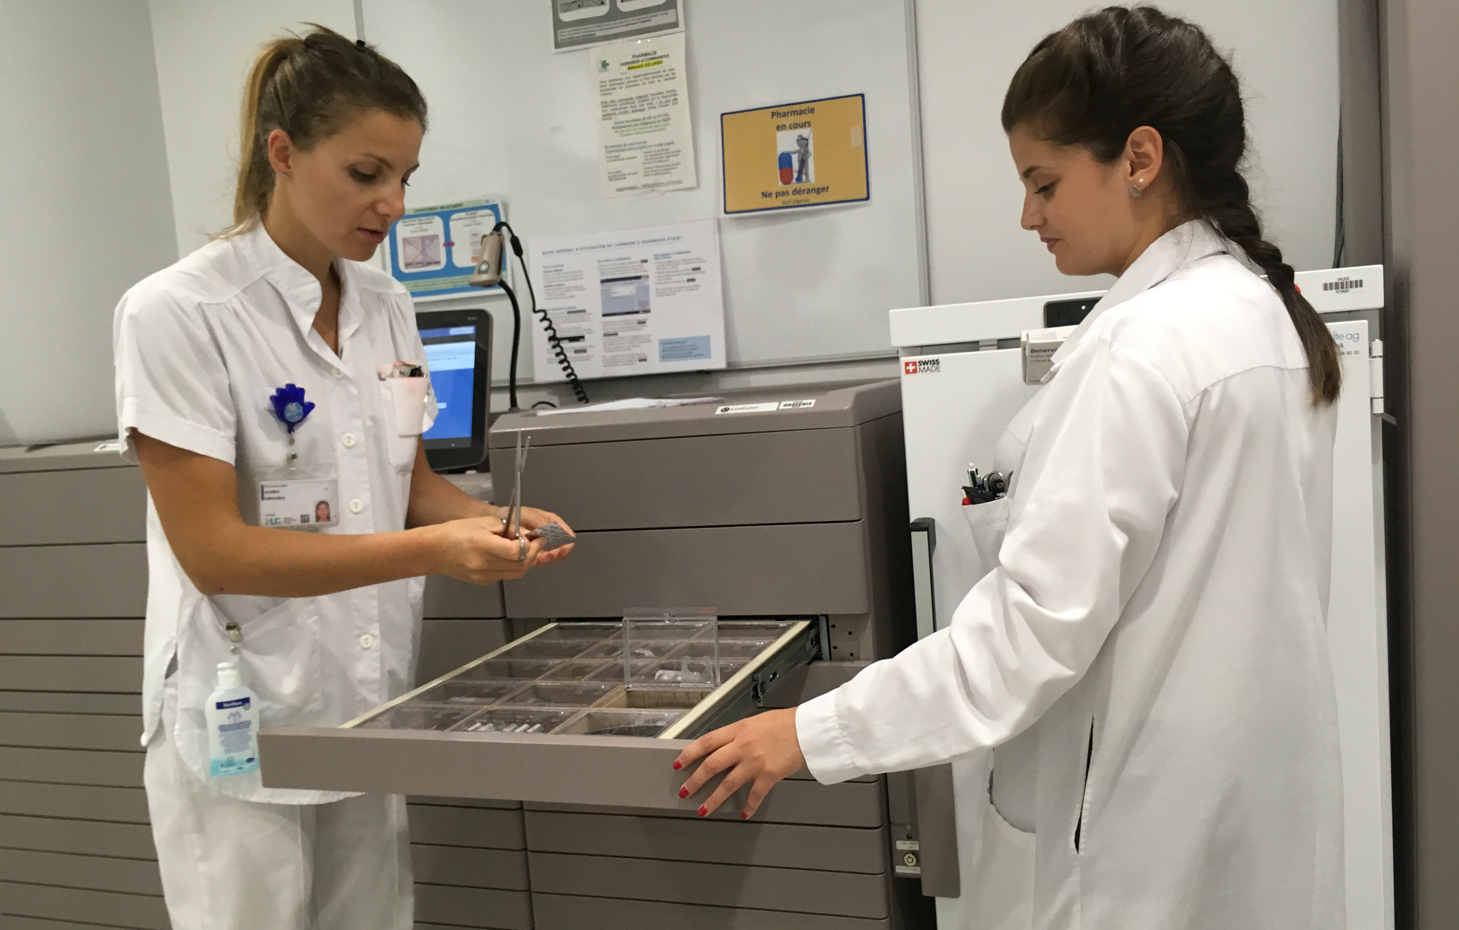
Miser sur l’intelligence émotionnelle !
Partenariat avec le patient
Collaboration inter-professionnelle

Slide 15
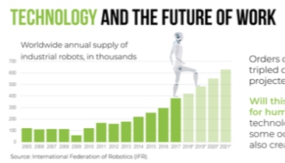
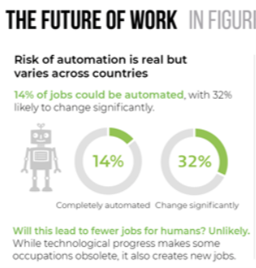
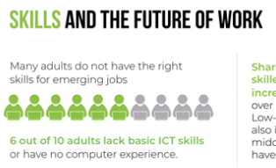
Enjeux managériaux
https://www.oecd.org/future-of-work/reports-and-data/ data-infographics.htm

Slide 16
Enjeux managériaux
www.journalducm.com/generations-x-y-z

Slide 17
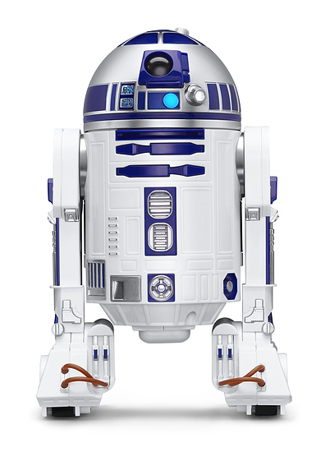
Les compétences du pharmacien hospitalier 4.0
Spécialiste du médicament en inter-professionnalité
Gestionnaire de technologies innovantes (pharminformaticien)
Connecteur entre l’hôpital et la communauté
Formateur en santé, pour les professionnels et les patients
Manager de l’intelligence collective

Slide 18
Conclusion
De grandes mutations sont en vue dans le système de santé
Ne pas penser que nous ne serons pas impactés
Il est nécessaire d’anticiper
Il faut utiliser intelligemment les technologies
La relation humaine ne sera jamais remplacée par un robot
L’objectif est d’arriver à une intelligence humaine augmentée plutôt qu’une IA complètement automatisée et indépendante de l’intelligence humaine

Slide 19
Trop de travail ? Pourquoi pas un clone numérique ?
Notes:
Corée du sud, animatrice de télé virtuelle, avatar.
IA Kim est née de l’apprentissage des dizaines d’heures de vidéo de Kim Ju-Ha, la vraie présentatrice. Son clone appris les modulations de sa voix, la façon dont elle parle, ses expressions faciales, les mouvements de ses lèvres et la manière dont elle bouge son corps.
https://www.rts.ch/info/culture/11788473-allonsnous-devenir-des-robots-faits-de-chair-et-de-sang-avec-lia.html

Slide 20
… et dans nos vies quotidiennes…

Slide 21
Pr Pascal Bonnabry
Pharmacien-chef
Hôpitaux Universitaires de Genève (HUG)
Pascal.Bonnabry@hcuge.ch

